Slide 1
Синтез светского и религиозного образования в системе СПО
(к вопросу о духовно-нравственном воспитании в Смоленском Межъепархиальном Православном Духовном училище)
Полянская Елена Васильевна, ректор НОУ СПО «Смоленское Межъепархиальное Православное Духовное училище» Централизованной религиозной организации «Смоленская Епархия Русской Православной Церкви»

Slide 2
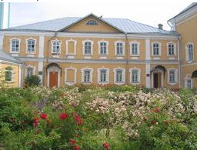
Смоленское Межъепархиальное Православное Духовное училище
ИСТОРИЯ И СОВРЕМЕННОСТЬ
(к вопросу о духовно-нравственном воспитании)

Slide 3
Женское Духовное училище г. Вязьма. Аркадиевский женский монастырь (февраль 1849г.)

Slide 5
Воспитанницы Смоленского епархиального женского училища приветствуют Николая II и императорскую семью по окончании Богослужения в Успенском Кафедральном соборе.

Slide 6
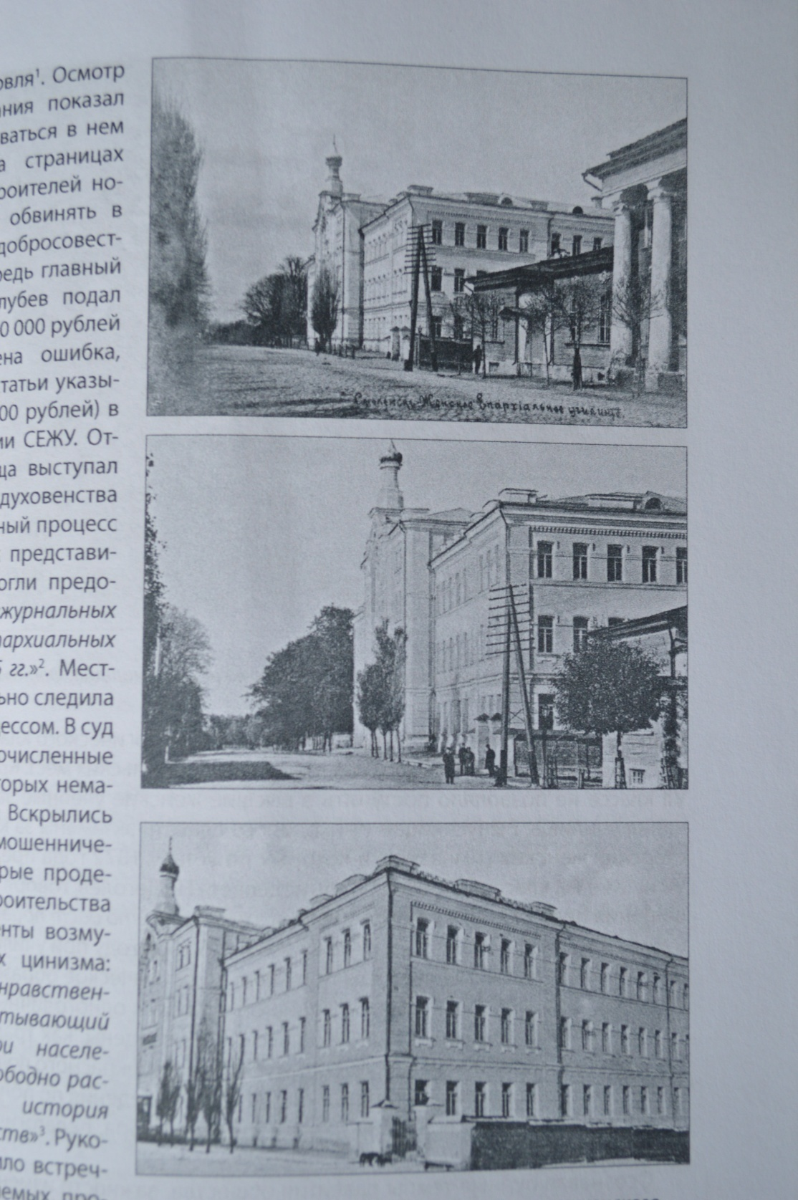
Фото начала ХХ века
Новое здание Смоленского епархиального женского училища, построенное к 1901 году

Slide 7
Роль СЕЖУ в народном образовании Смоленщины В 1900 году из 55 учительниц народных министерских школ Смоленского уезда – 22 выпускницы духовного училища.

Slide 8
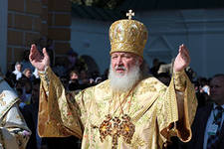
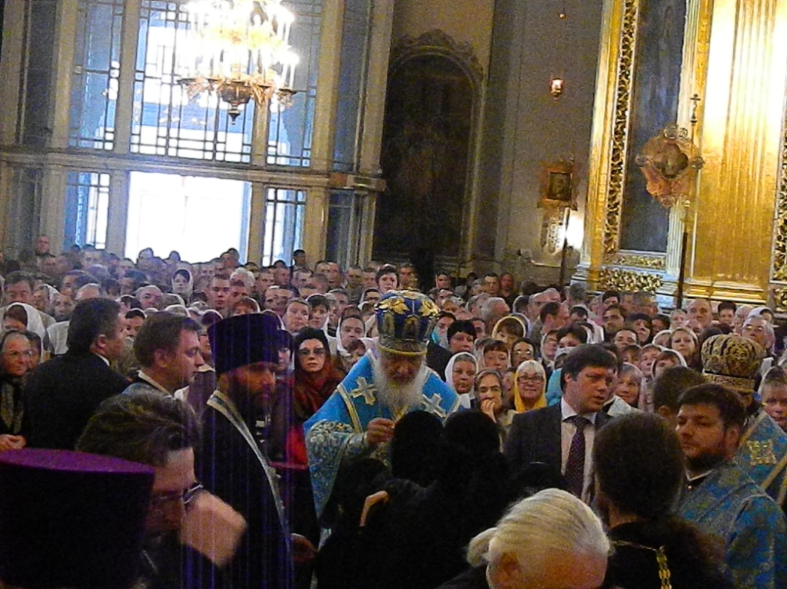
Архиепископ Смоленский и Вяземский Кирилл
Визит Святейшего Патриарха Московского и Всея Руси в Смоленск 1 сентября 2014

Slide 9
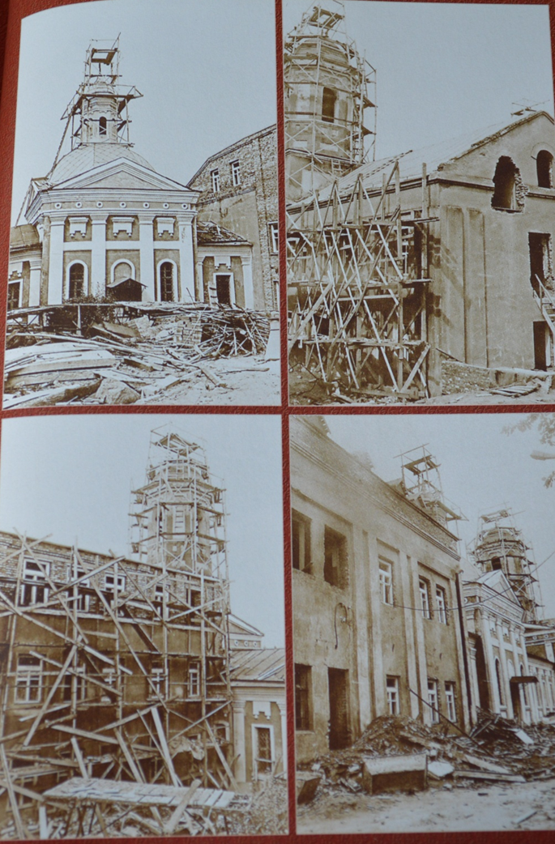
Храм Покрова Пресвятой Богородицы и комплекс зданий Духового училища
(ныне Духовная семинария)

Slide 10
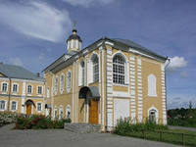
Смоленское Межъепархиальное Православное Духовное училище

Slide 11
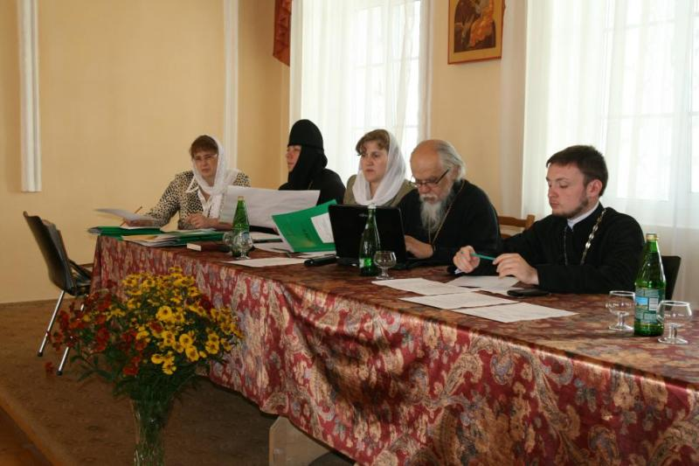
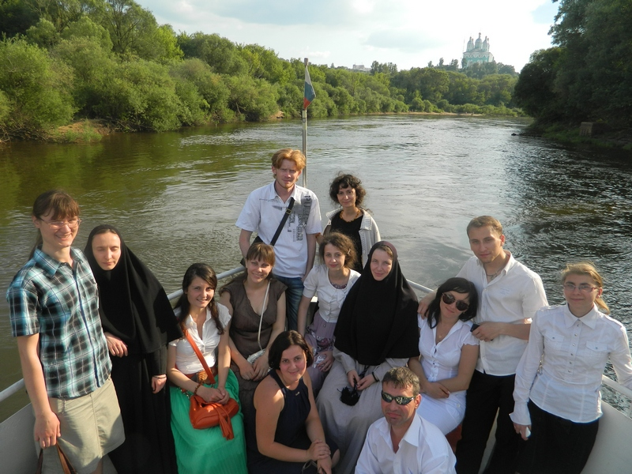
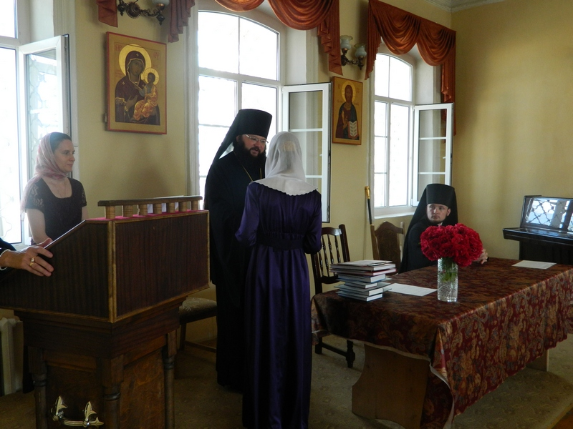

Slide 12
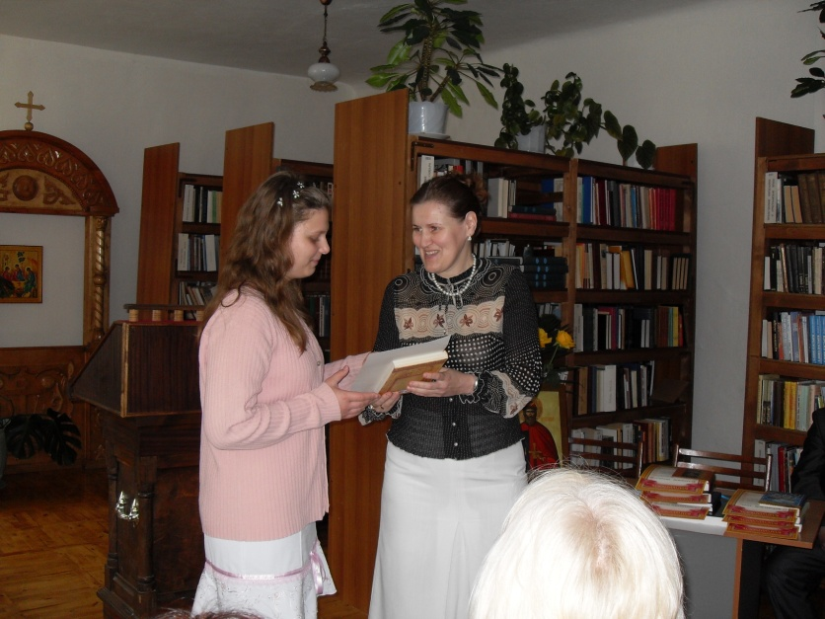
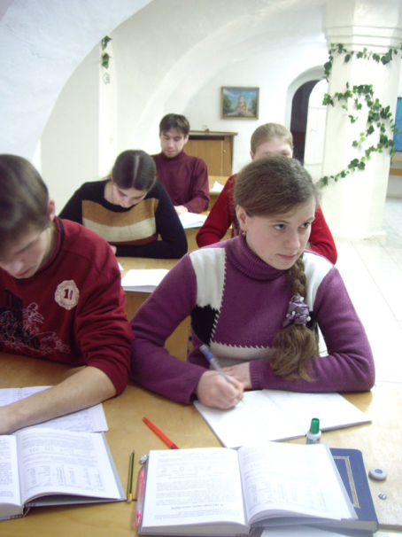
Регентское отделение

Slide 13
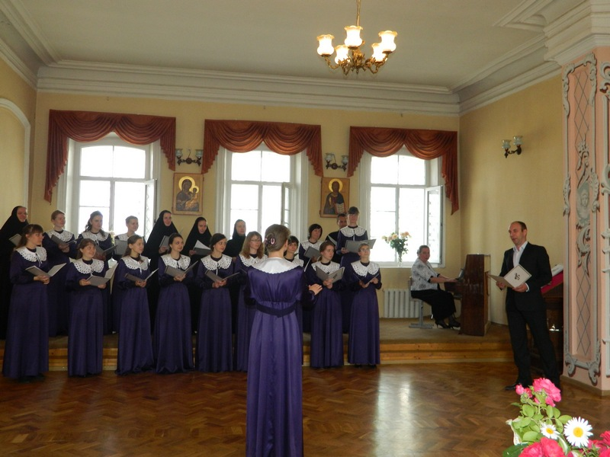
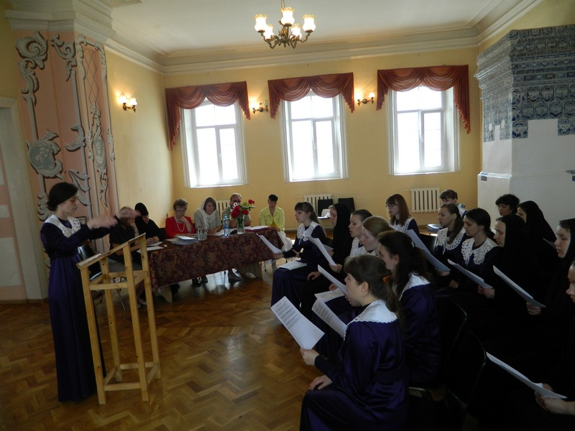

Slide 14
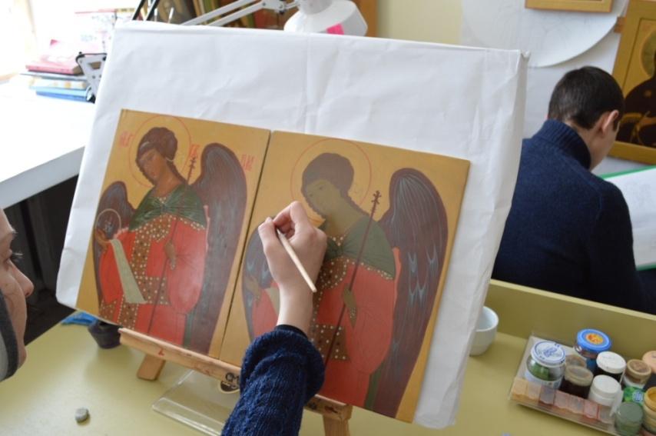
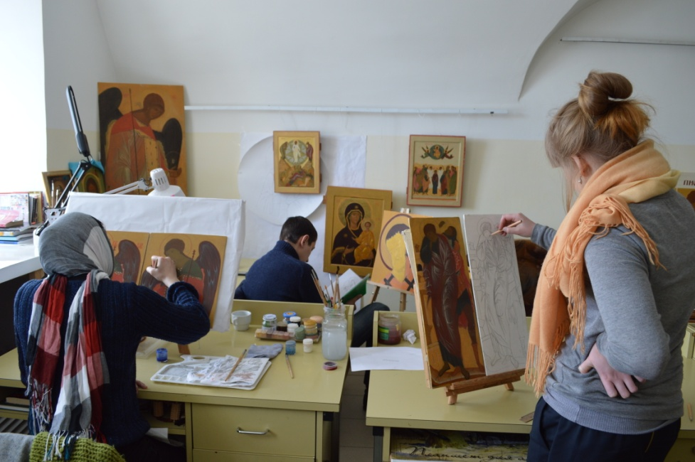
Иконописное отделение

Slide 15
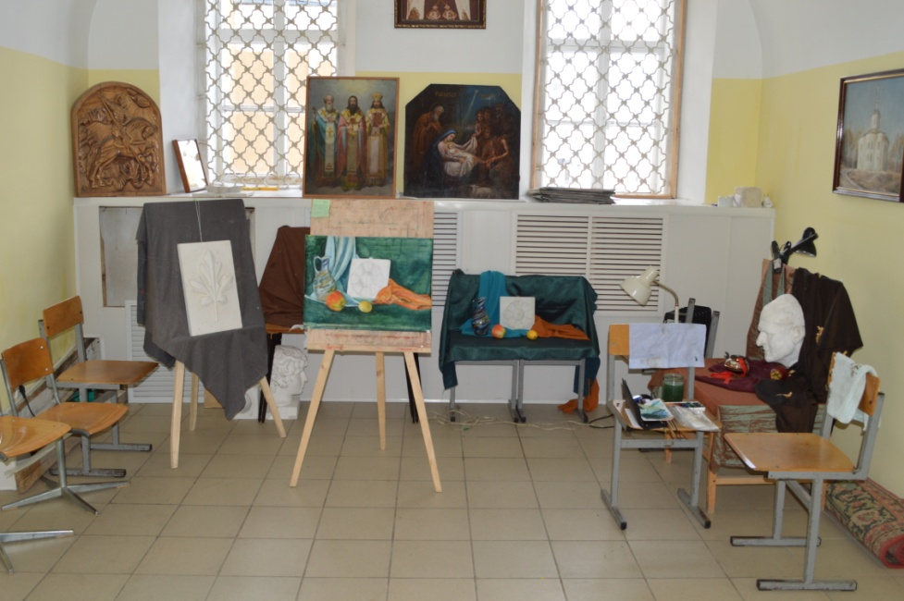
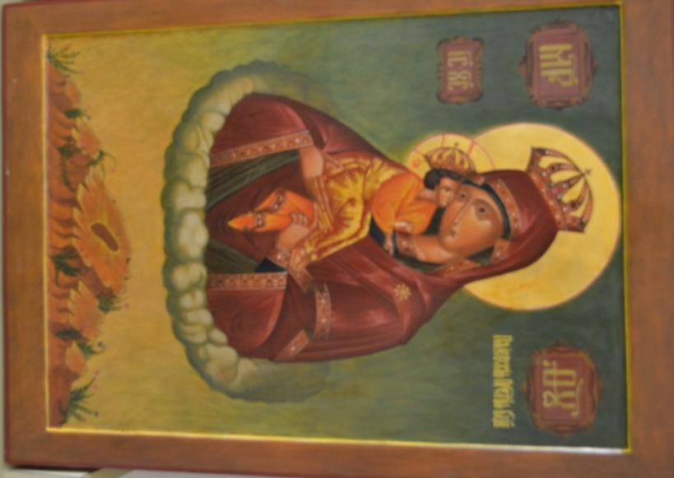
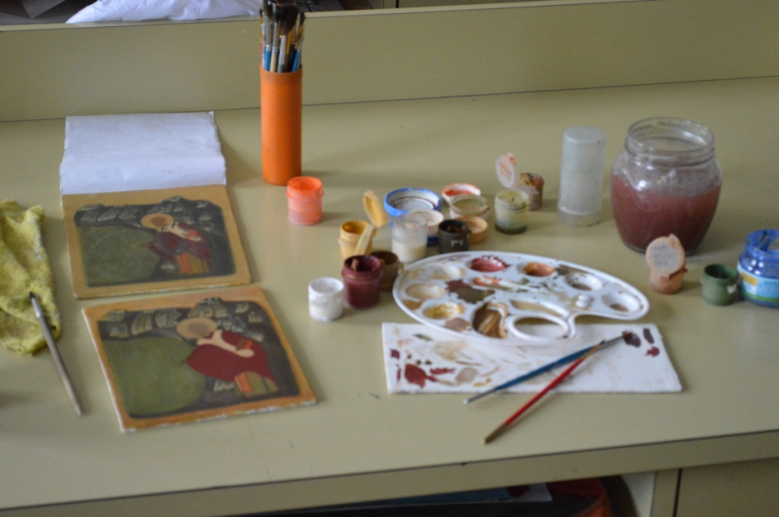
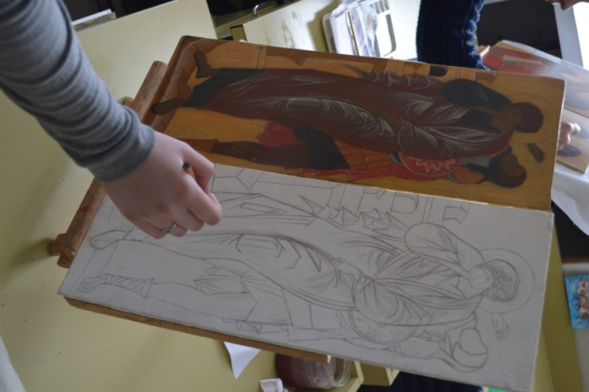

Slide 16
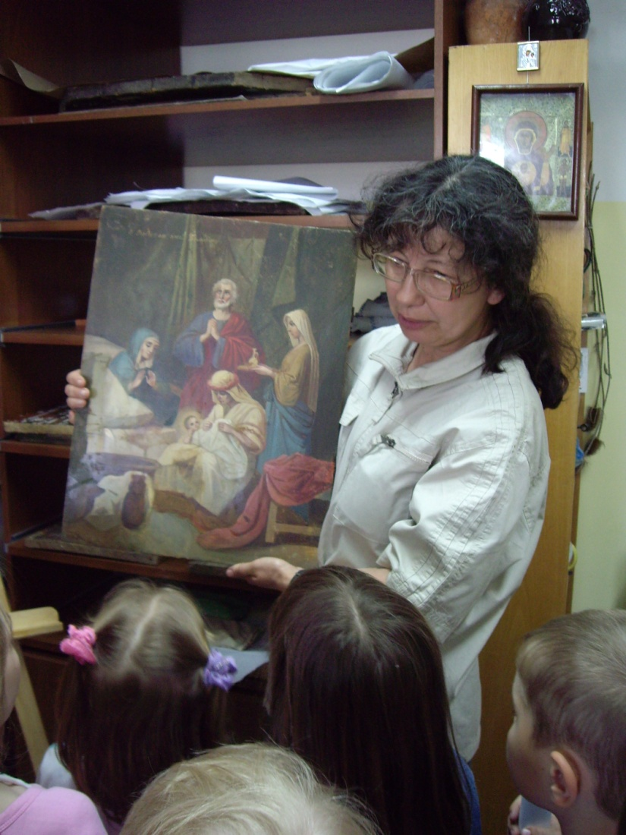
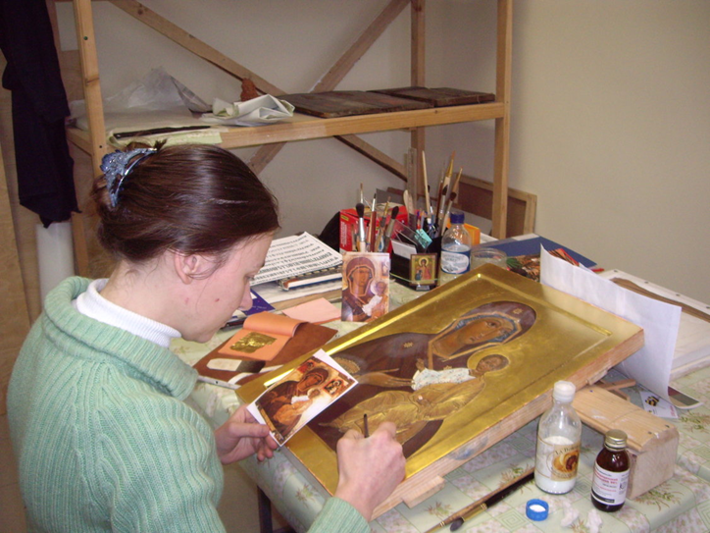
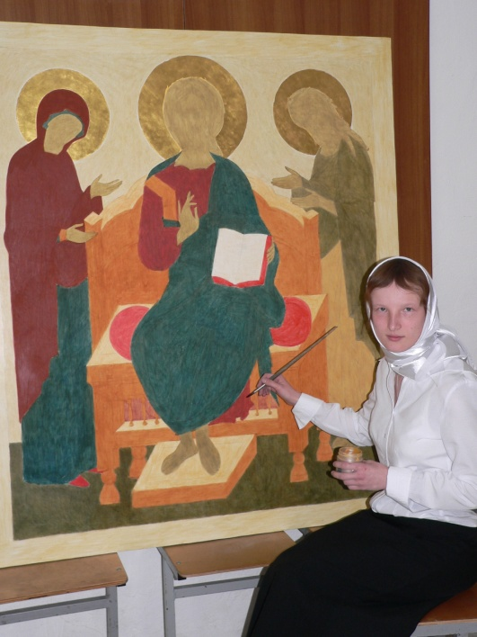
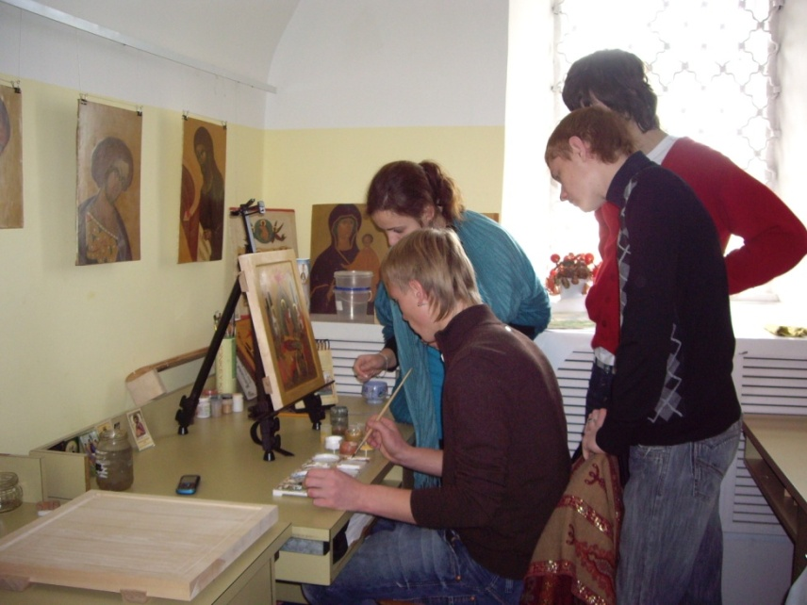

Slide 18
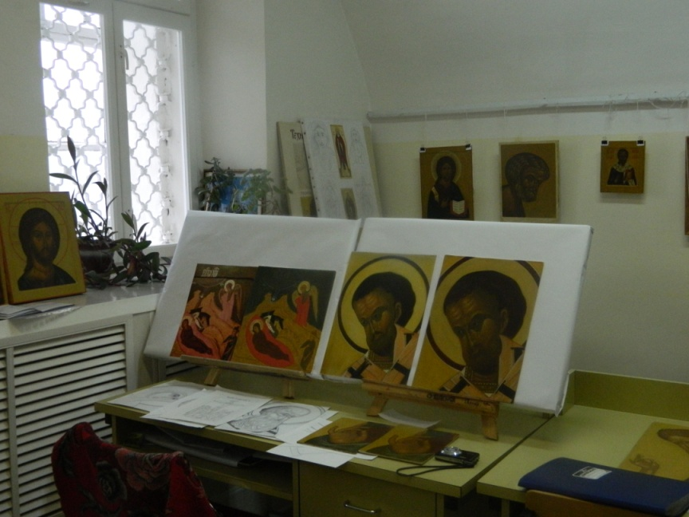
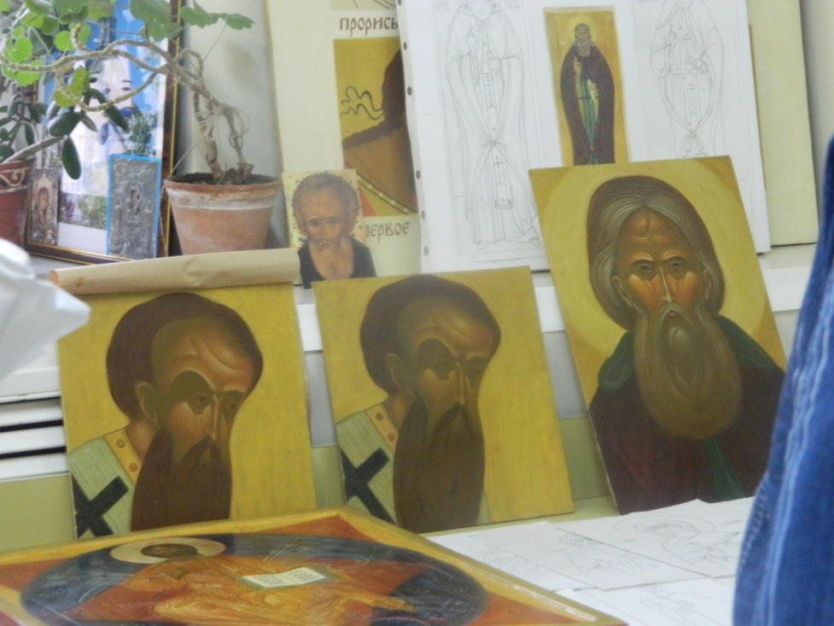
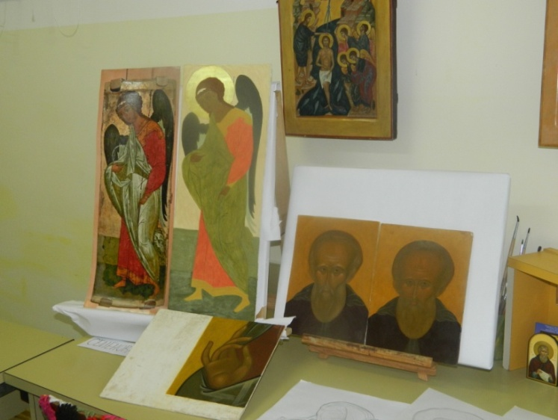
В иконописной мастерской

Slide 19
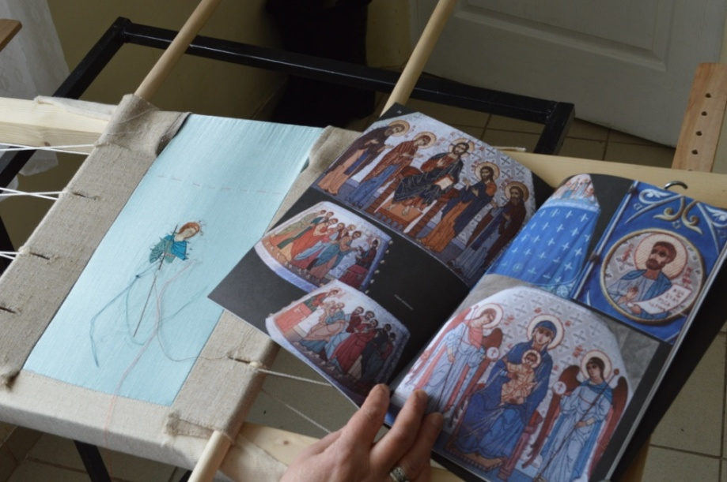
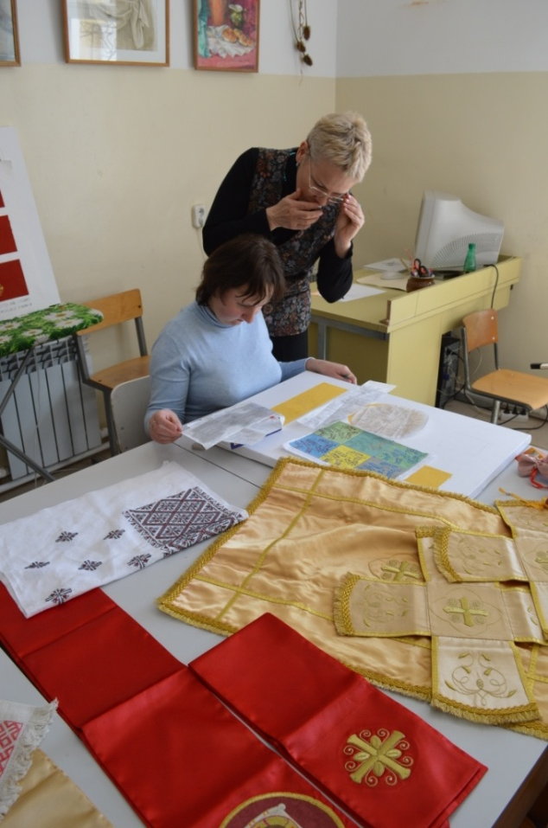
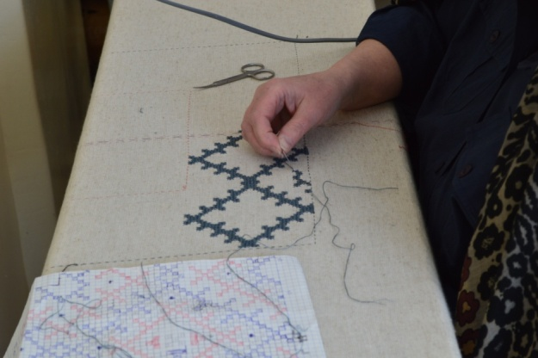
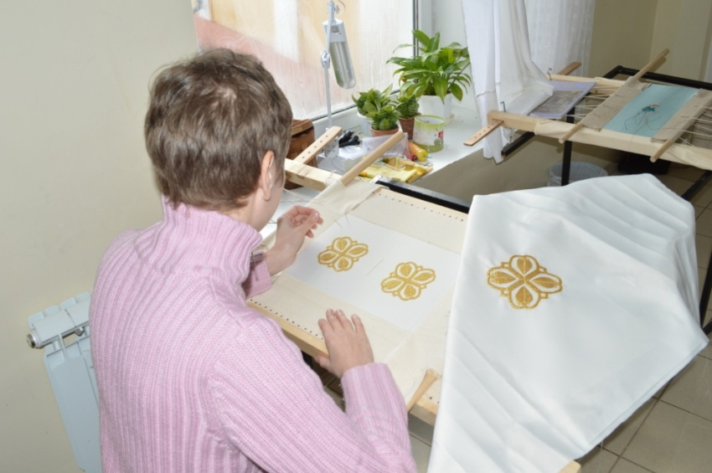
Отделение декоративно-прикладного искусства (лицевое шитье)

Slide 20
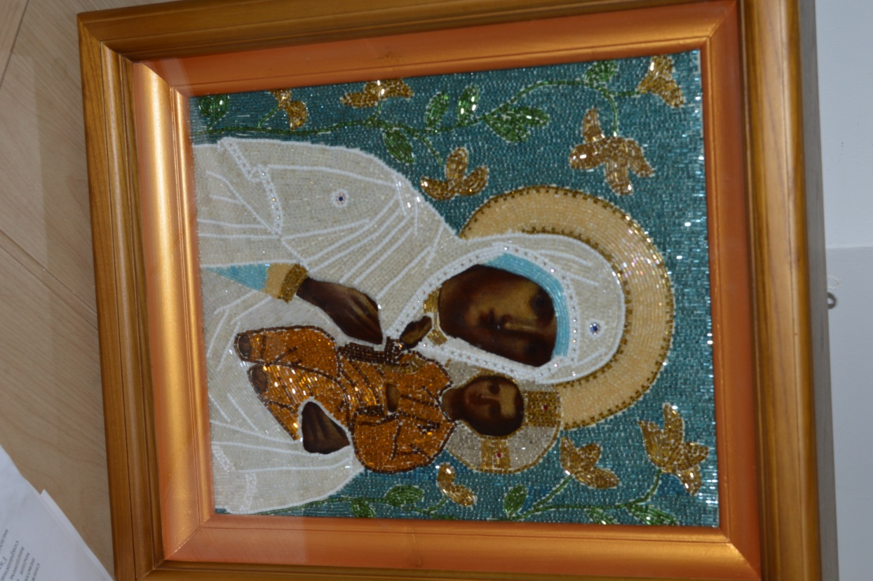
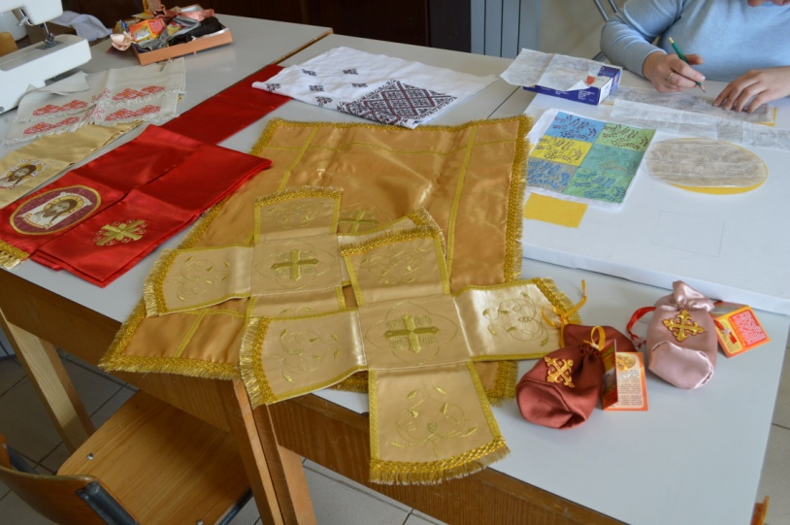

Slide 21
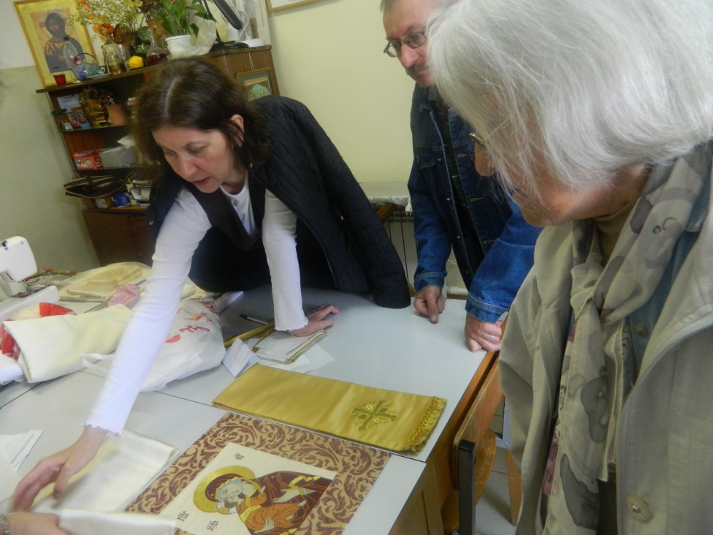
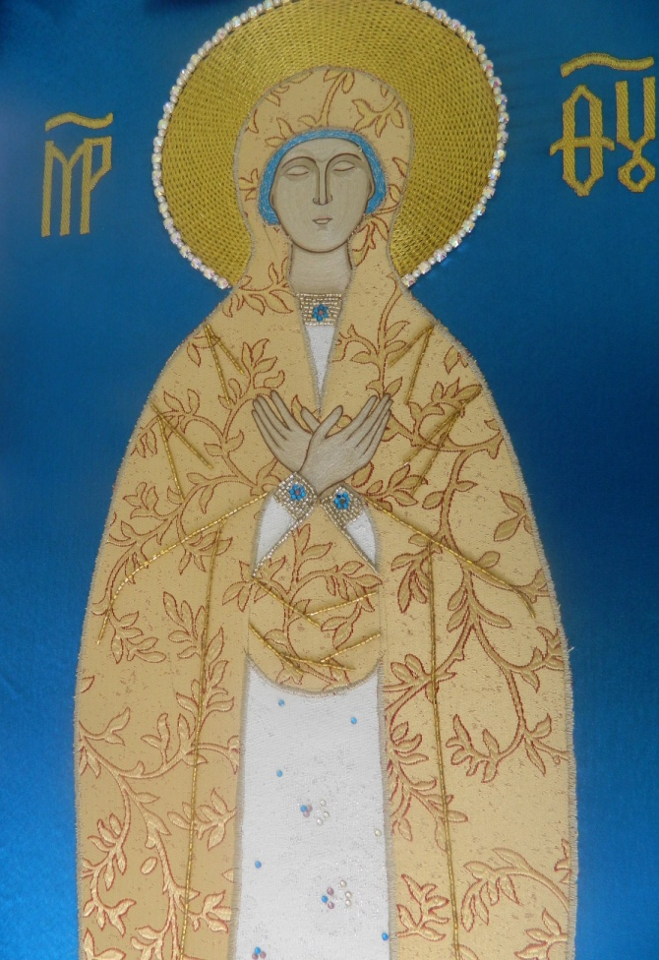

Slide 22
Отделение «Сестер милосердия»

Slide 23
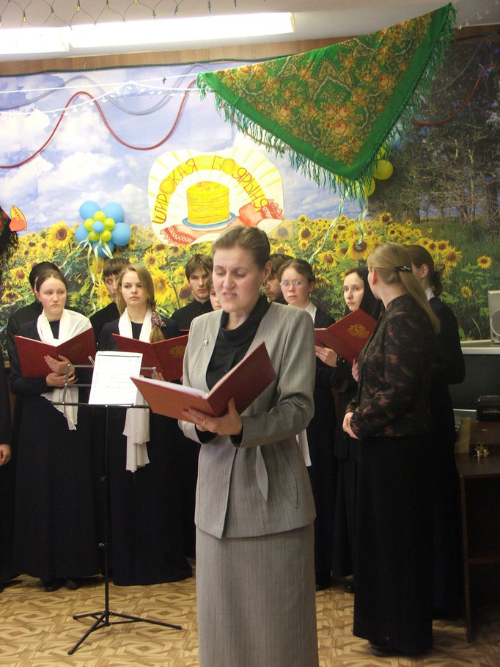
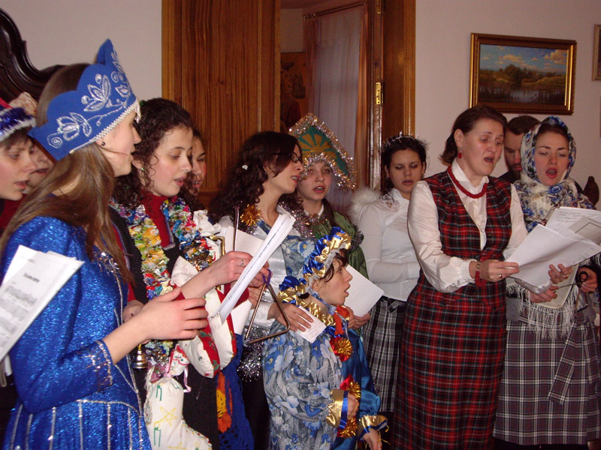
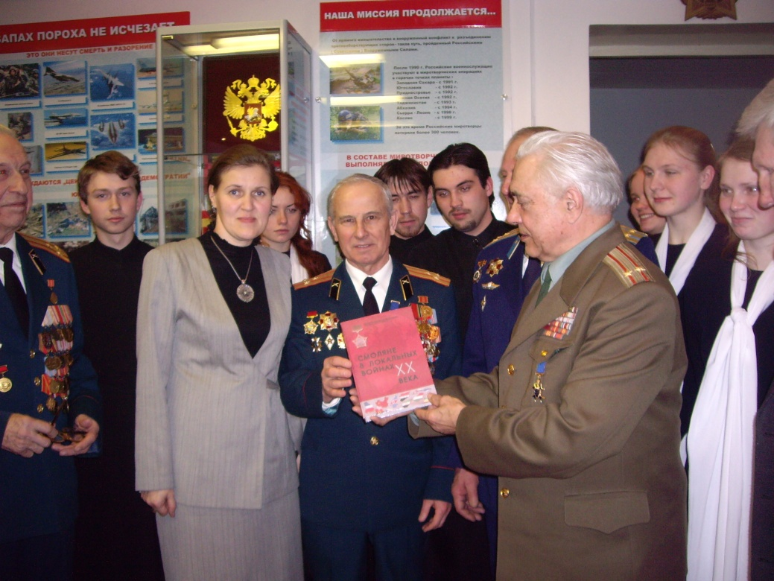
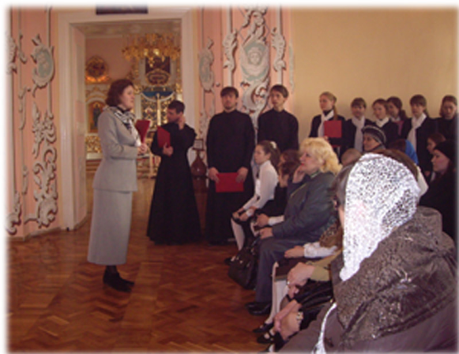
Культурно-просветительская деятельность

Slide 24
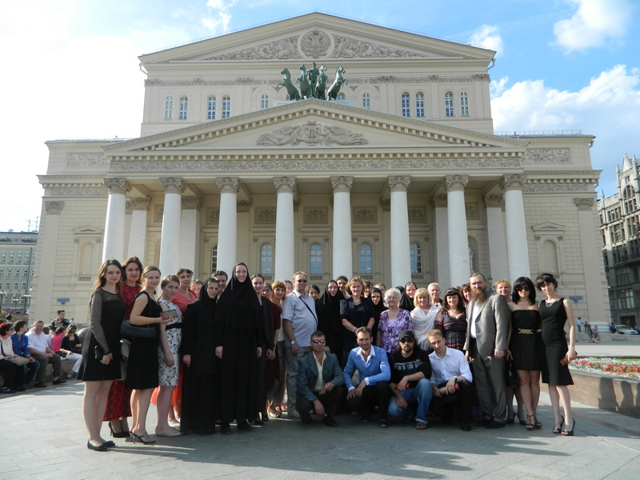

Slide 25
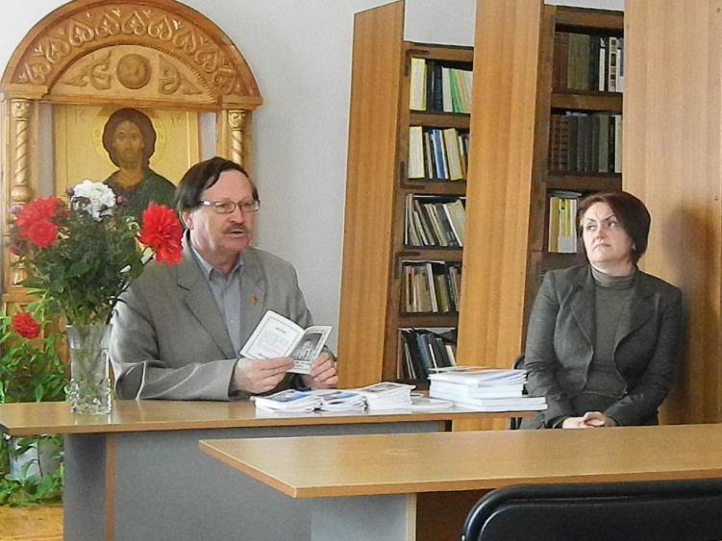
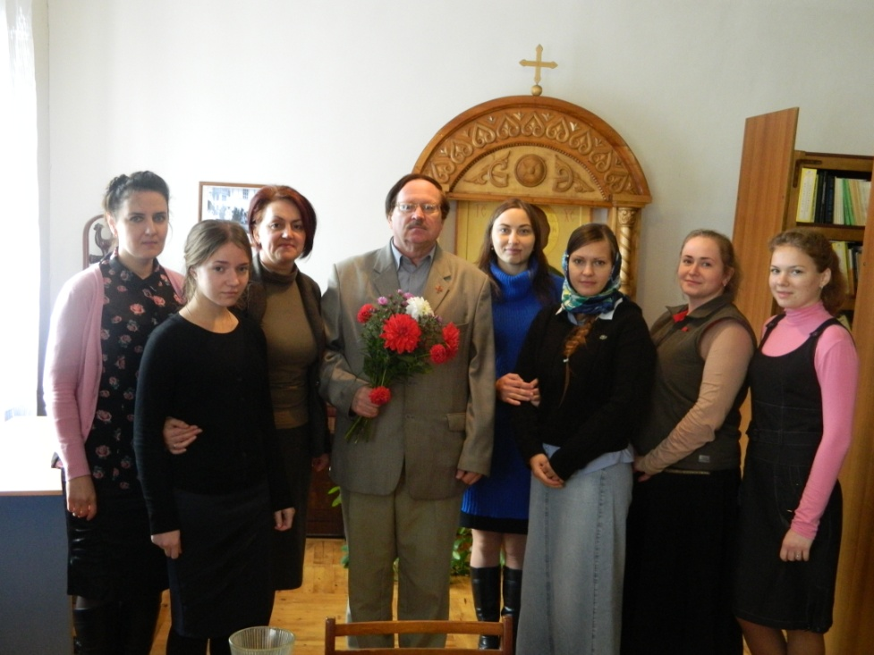
Уроки духовно-нравственного воспитания

Slide 26
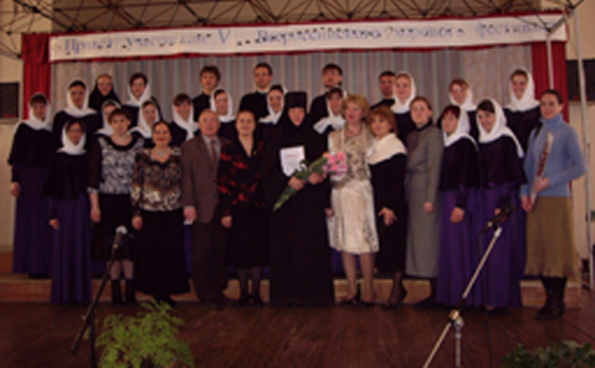
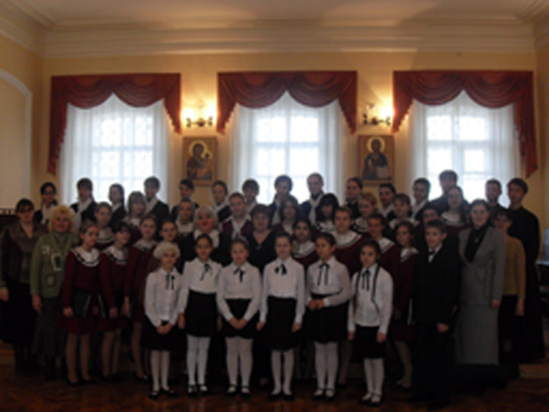
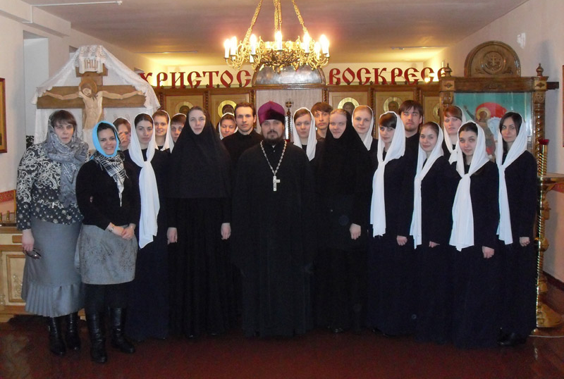
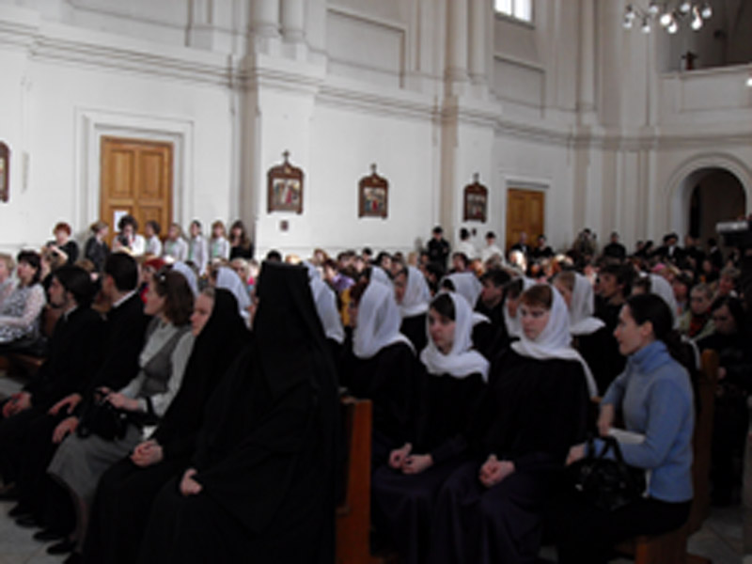
Хоровые фестивали

Slide 27
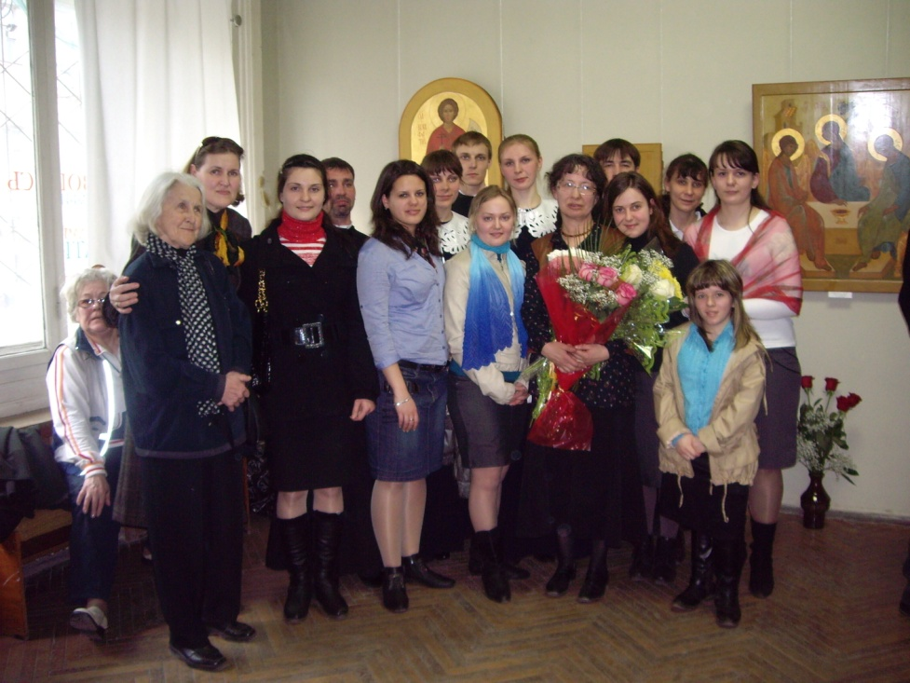
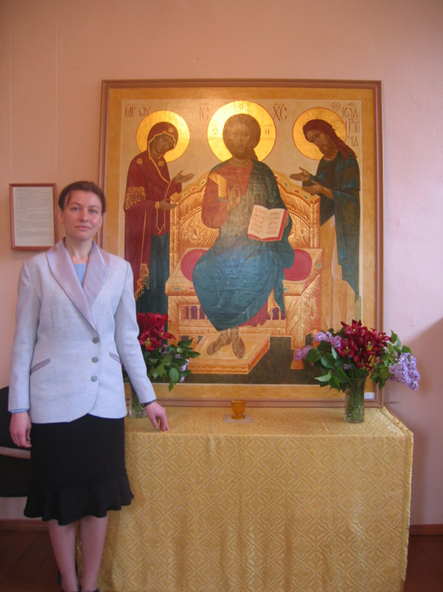
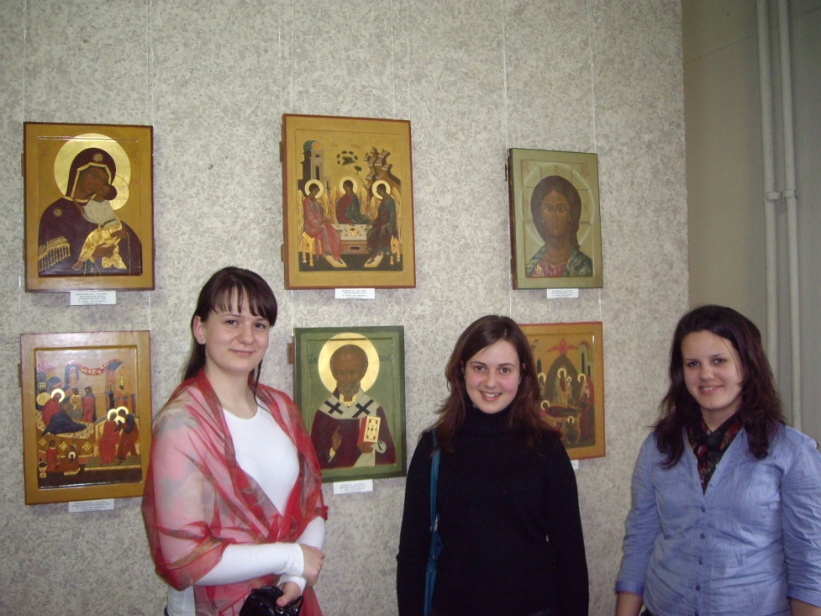
Иконописные выставки

Slide 28
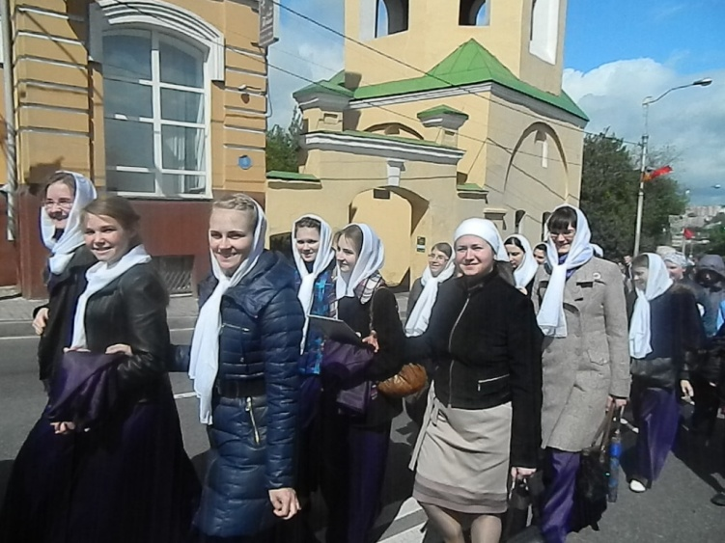
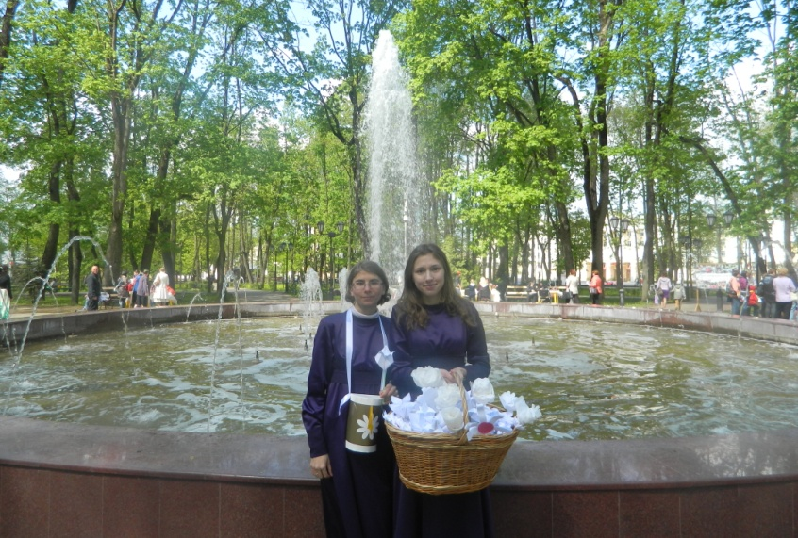
Социальное служение Участие в благотворительных акциях
«Белый цветок»
«Постный стол»

Slide 29
Празднование Рождества Христова Социальные ёлки

Slide 30
Паломнические поездки
Болгария

Slide 31
Святая земля
У Гроба Господня
На реке Иордан

Slide 32
Дивеево

Slide 33
К мощам Святителя Николая г. Бари, Италия

Slide 34
Спасибо за внимание!

